Slide 1
深度生成模型
《神经网络与深度学习》
https://nndl.github.io/

Slide 2
参考
《神经网络与深度学习》- 深度生成模型
https://nndl.github.io/
一些例子来自于李宏毅《Introduction of Generative Adversarial Network (GAN)》

Slide 3
生成模型

Slide 4
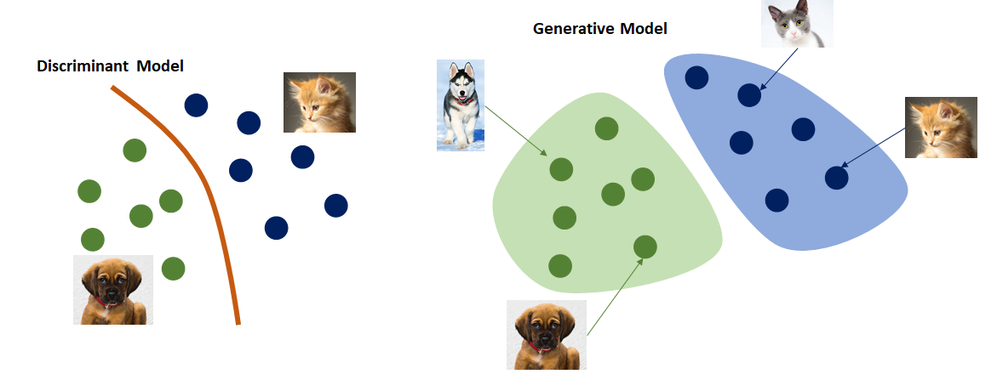
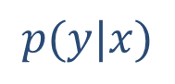
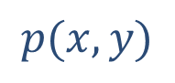
机器学习的两种范式
Discriminative VS Generative
$$p(y|x)$$
$$p(x,y)$$

Slide 5
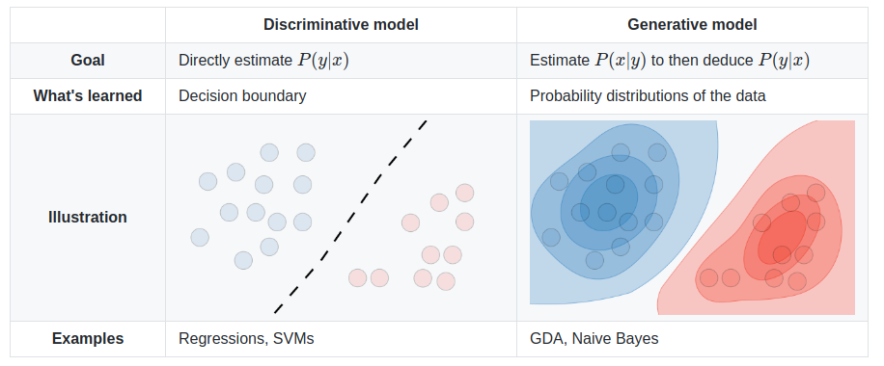
机器学习的两种范式
Notes:
https://stackoverflow.com/questions/879432/what-is-the-difference-between-a-generative-and-a-discriminative-algorithm

Slide 6
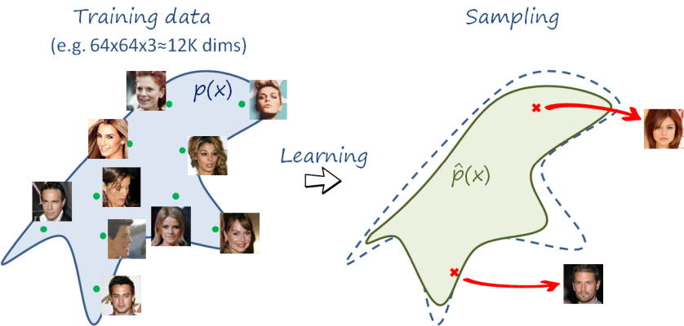
生成模型：可以生成数据的模型
生成模型包含两个步骤：
密度估计
采样
密度估计问题

Slide 7
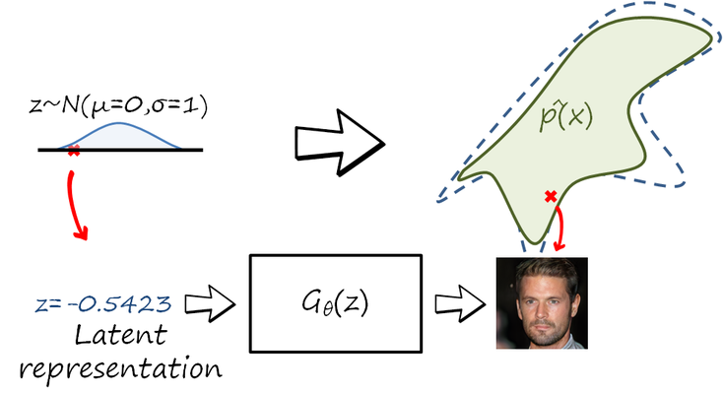
生成数据的另一种思路

Slide 8
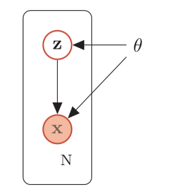
概率生成模型
生成模型指一系列用于随机生成可观测数据的模型。
生成数据x的过程可以分为两步进行：
根据隐变量的先验分布p(z;θ)进行采样，得到样本z；
根据条件分布p(x|z;θ)进行采样，得到x。
Notes:
一般为了简化模型，假设隐变量先验分布p(z;θ)为标准高斯分布N(z;0,I)。
隐变量z的每一维之间都是独立的。在这个假设下，先验分布p(z;θ)中没有参
数。

Slide 9
深度生成模型
深度生成模型就是利用神经网络来建模条件分布p(x|z;θ)。
变分自编码器（Variational Autoencoder，VAE）[Kingma and Welling, 2013, Rezende et al., 2014]。
生成对抗网络（Generative Adversarial Network，GAN）[Goodfellow et al., 2014]
Notes:
一般为了简化模型，假设隐变量先验分布p(z;θ)为标准高斯分布N(z;0,I)。
隐变量z的每一维之间都是独立的。在这个假设下，先验分布p(z;θ)中没有参
数。

Slide 10
变分自编码器

Slide 11
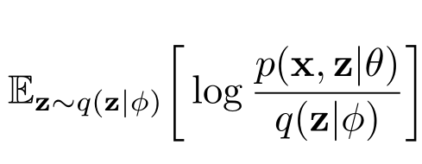
EM算法回顾
给定一个样本x，其对数边际似然log p(x|θ)可以分解为
M step
E step

Slide 12
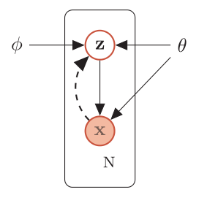
变分自编码器(VAE)
变分自编码器的模型结构可以分为两个部分：
寻找后验分布p(z|x;θ)的变分近似q(z|x;ϕ∗ )；
变分推断：用简单的分布q去近似复杂的分p(z|x;θ)
在已知q(z|x;ϕ∗ )的情况下，估计更好的生成p(x|z;θ)。
用神经网络来替代
Notes:
在深度生成模型中，p(z|x;θ)是非常复杂的分布，很难用简单的分布去近似。

Slide 13
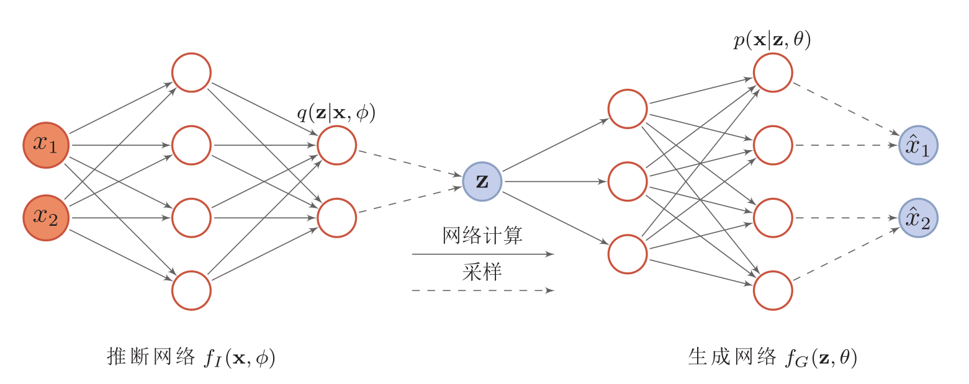
变分自编码器

Slide 14
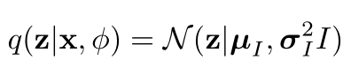
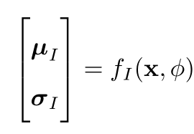
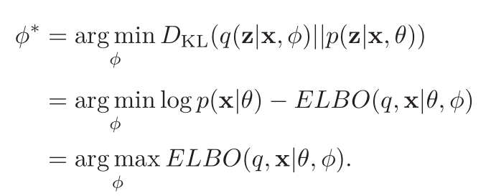
推断网络
推断网络
目标

Slide 15
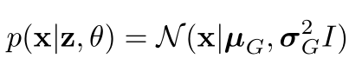
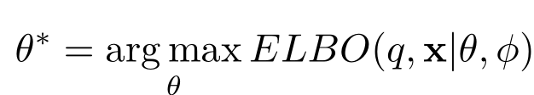
生成网络
先验分布p(z|θ)
一般假设隐变量z的先验分布为各向同性的标准高斯分布N(z|0,I)
条件概率分布p(x|z,θ)
假设p(x|z,θ)服从对角化协方差的高斯分布
目标

Slide 16
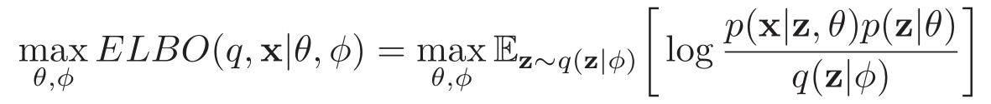
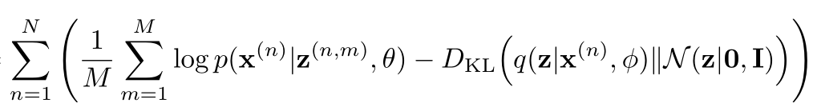
模型汇总
再参数化

Slide 17
再参数化
分布q(z|x,ϕ)依赖于参数ϕ
再参数化（reparameterization）是实现通过随机变量实现反向传播的一种重要手段
ϵ ∼ N(0,I)
z = µ_{I} + σ_{I}⊙ϵ,
z ∼ N(µ_{I} ,σ_{I}²I)

Slide 18
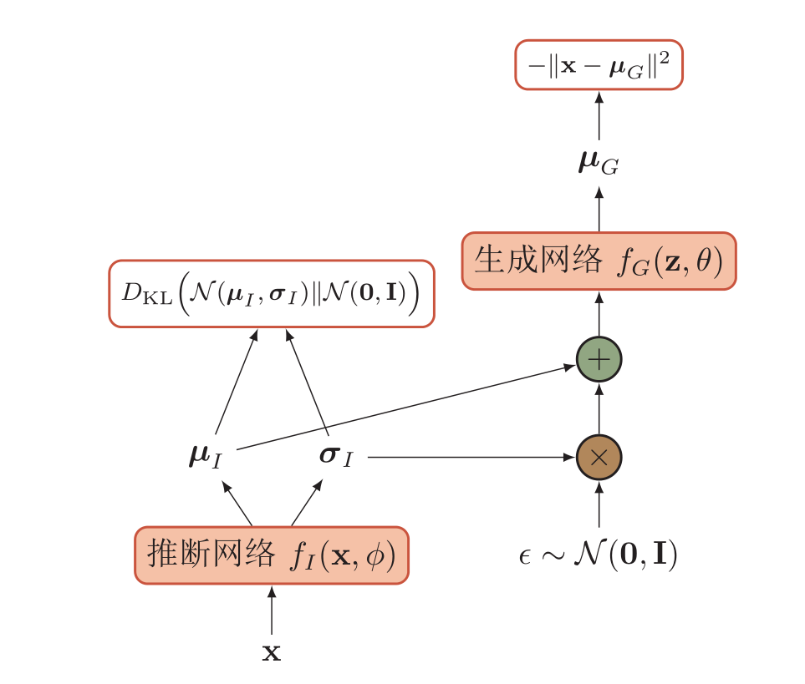
变分自编码器的训练过程

Slide 19
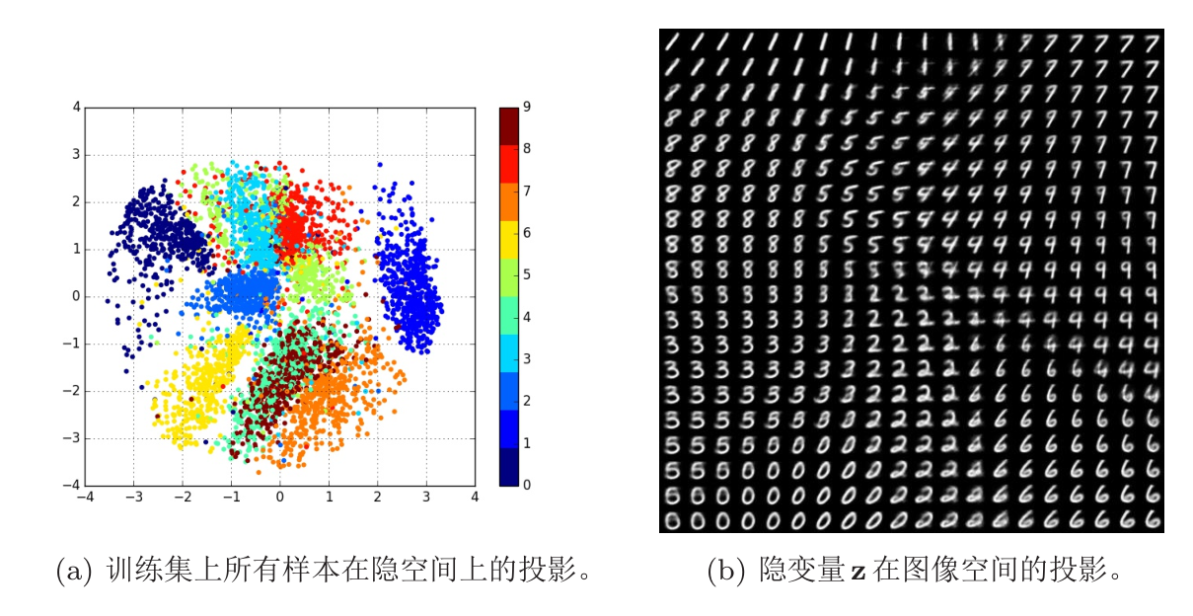
变分自编码器学习到的隐变量流形

Slide 20
生成对抗网络

Slide 21
显式密度模型和隐式密度模型
显式密度模型
显示地构建出样本的密度函数p(x|θ)，并通过最大似然估计来求解参数；
变分自编码器、深度信念网络
隐式密度模型
不显示地估计出数据分布的密度函数
但能生成符合数据分布p_{data} (x)的样本
无法用最大似然估计

Slide 22

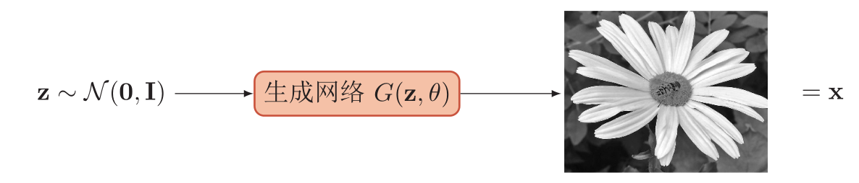
生成网络
生成网络从潜在空间（latent space）中随机采样作为输入，其输出结果需要尽量模仿训练集中的真实样本。
如何学习生成网络？

Slide 23



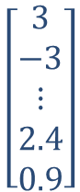
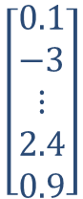
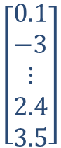
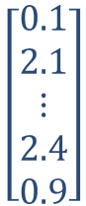
生成网络示例
$$\left[\begin{aligned}0.1 \\ −3 \\ ⋮ \\ 2.4 \\ 0.9\end{aligned}\right]$$
$$\left[\begin{aligned}3 \\ −3 \\ ⋮ \\ 2.4 \\ 0.9\end{aligned}\right]$$
生成网络
生成网络
Each dimension of input vector represents some characteristics.
Longer hair
$$\left[\begin{aligned}0.1 \\ 2.1 \\ ⋮ \\ 2.4 \\ 0.9\end{aligned}\right]$$
$$\left[\begin{aligned}0.1 \\ −3 \\ ⋮ \\ 2.4 \\ 3.5\end{aligned}\right]$$
生成网络
生成网络
blue hair
Open mouth

Slide 24
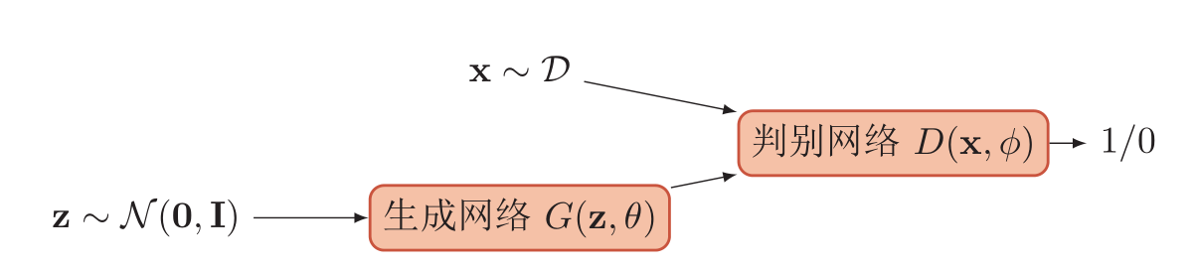


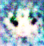

判别网络
判别网络的输入则为真实样本或生成网络的输出，其目的是将生成网络的输出从真实样本中尽可能分辨出来。
判别网络
判别网络
1.0
1.0
判别网络
判别网络
0.1
?

Slide 25
MinMax Game
对抗训练
生成网络要尽可能地欺骗判别网络。
判别网络将生成网络生成的样本与真实样本中尽可能区分出来。
两个网络相互对抗、不断调整参数，最终目的是使判别网络无法判断生成网络的输出结果是否真实。

Slide 26


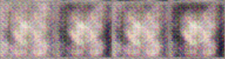
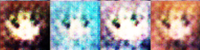
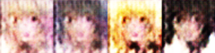
对抗过程
生成网络
(student)
判别网络
(teacher)
生成网络
v1
判别网络
v1
No eyes
生成网络
v2
判别网络
v2
No mouth
生成网络
v3

Slide 27
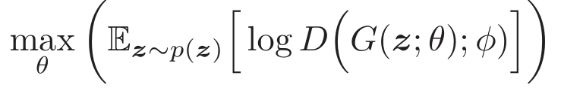
MinMax Game
判别网络
生成网络
Minimax Game

Slide 28
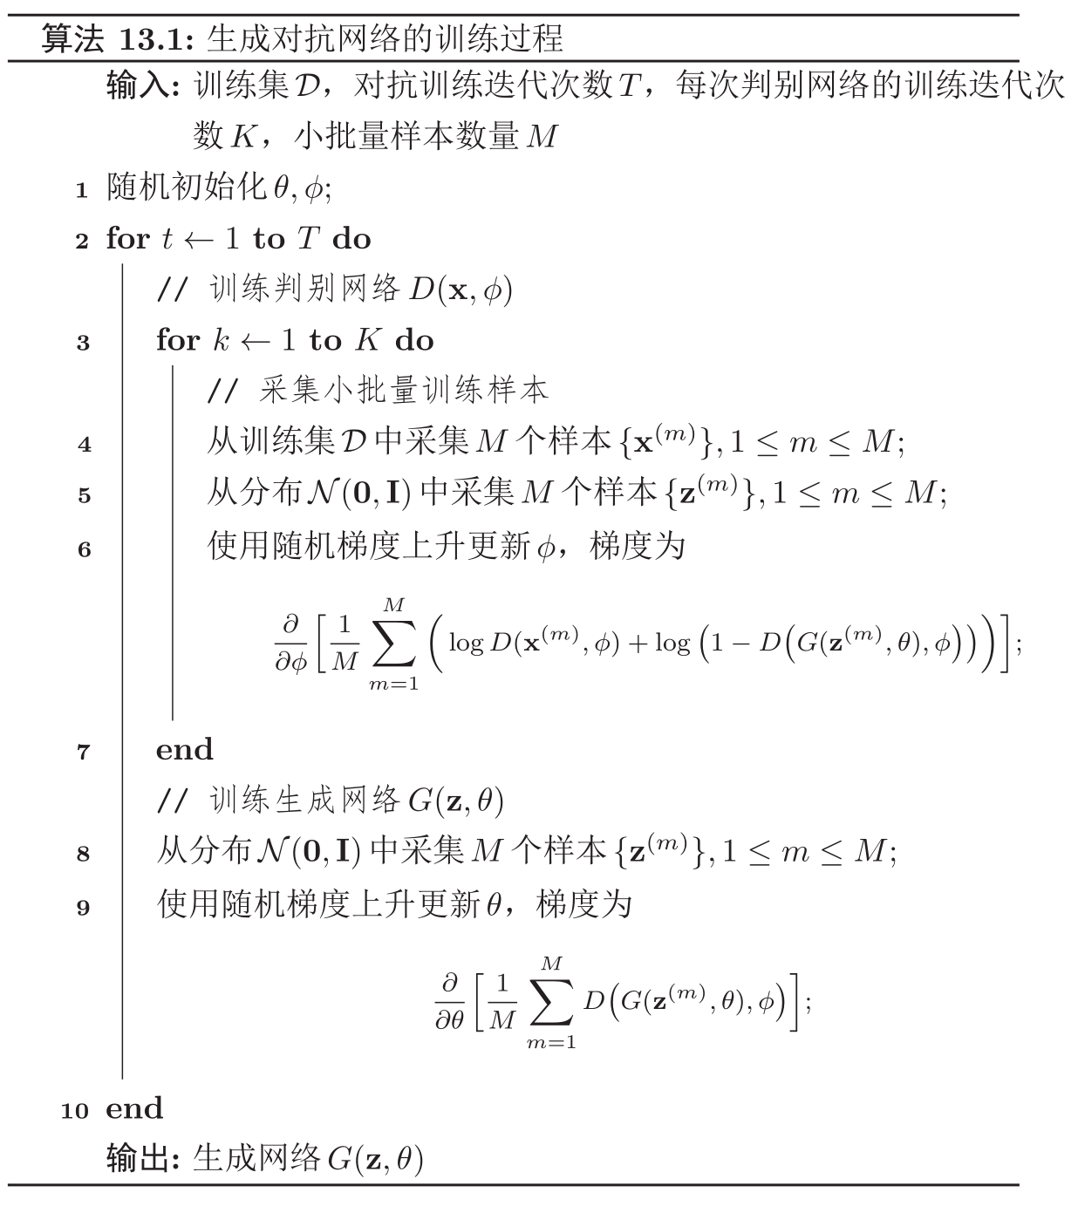
训练过程

Slide 29
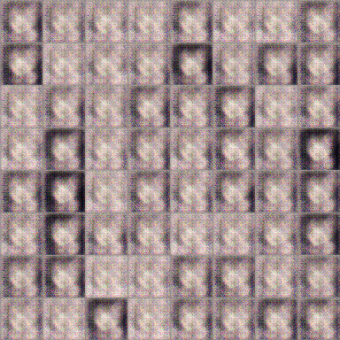
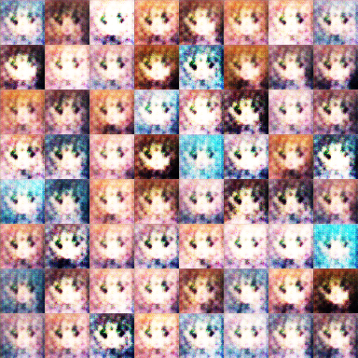
Anime Face Generation
100 updates
1000 updates

Slide 30
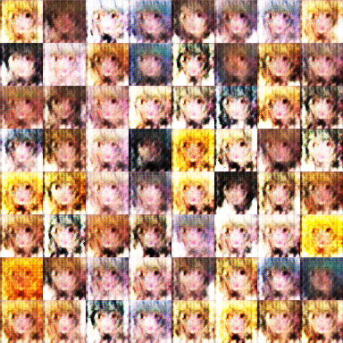
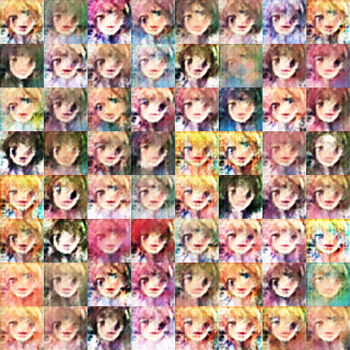
Anime Face Generation
2000 updates
5000 updates

Slide 31
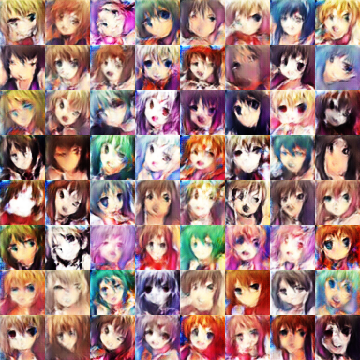
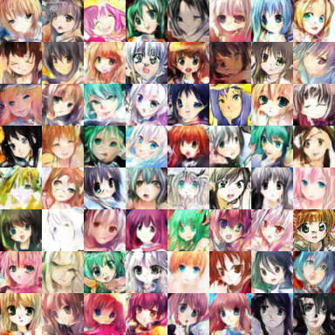
Anime Face Generation
10,000 updates
50,000 updates

Slide 32
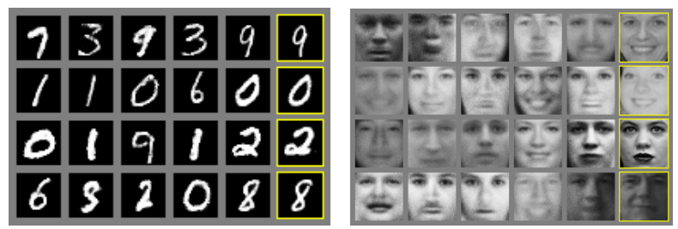
例子

Slide 33
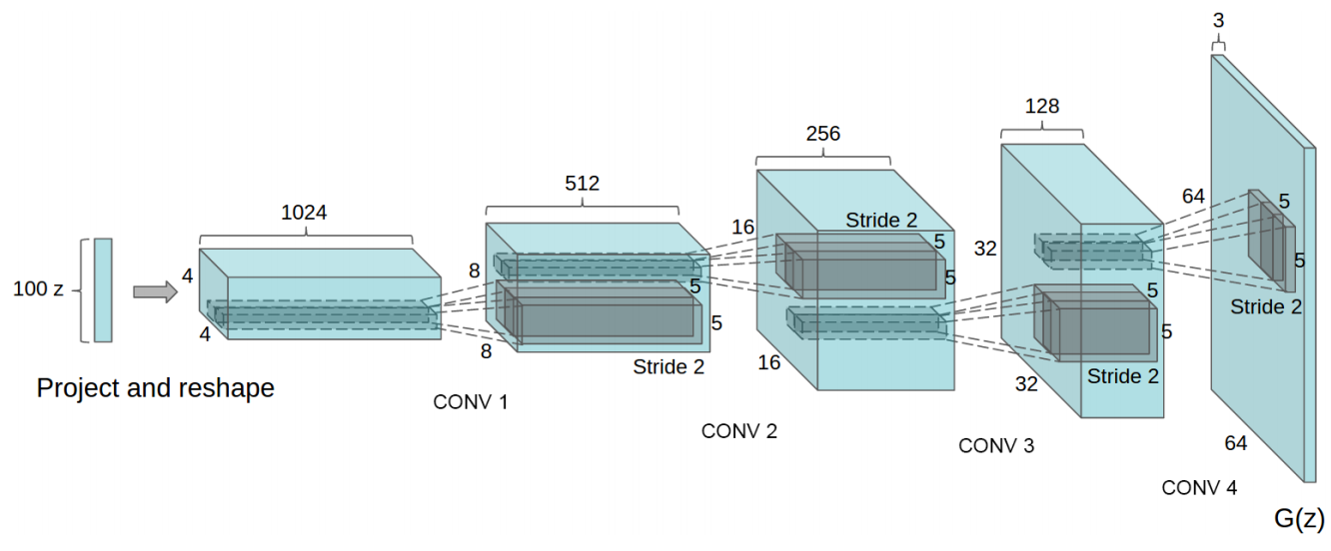
一个具体的模型：DCGANs
判别网络是一个传统的深度卷积网络，但使用了带步长的卷积来实现下采样操作，不用最大汇聚（pooling）操作。
生成网络使用一个特殊的深度卷积网络来实现使用微步卷积来生成64×63大小的图像。
Notes:
DCGANs的主要优点是通过一些经验性的网络结构设计使得对抗训练更
加稳定。比如，（1）使用代步长的卷积（在判别网络中）和微步卷积（在生成
网络中）来代替汇聚操作，以免损失信息；（2）使用批量归一化；（3）去除卷积
层之后的全连接层；（4）在生成网络中，除了最后一层使用Tanh激活函数外，
其余层都使用ReLU函数；（5）在判别网络中，都使用LeakyReLU激活函数。

Slide 34
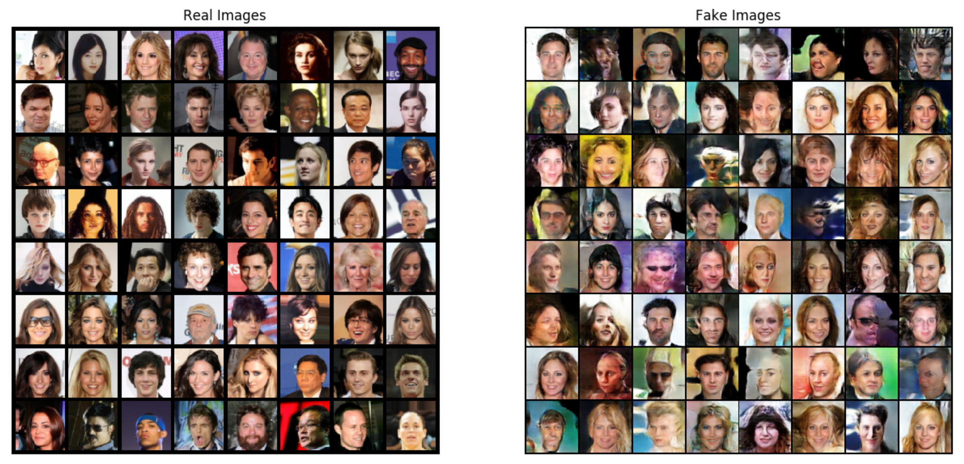
DCGANs

Slide 35
模型分析

Slide 36
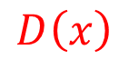

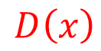
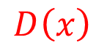
数据分布
$$D\left(x\right)$$
real
generated
$$D\left(x\right)$$
In the end ……
$$D\left(x\right)$$
$$D\left(x\right)$$

Slide 37
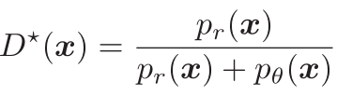
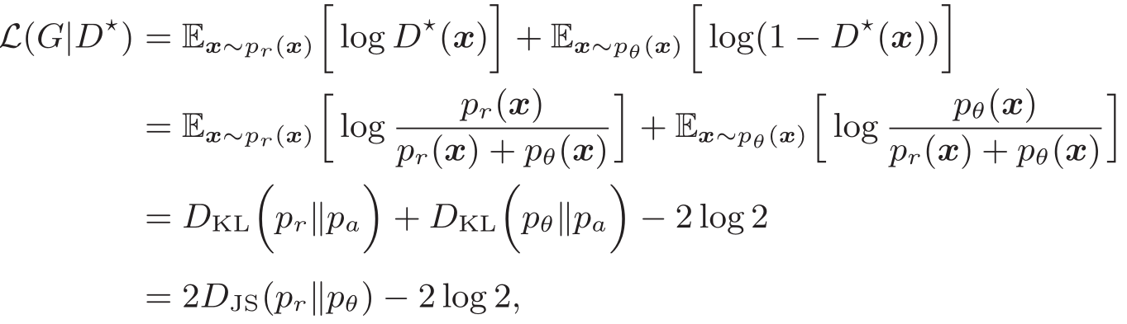
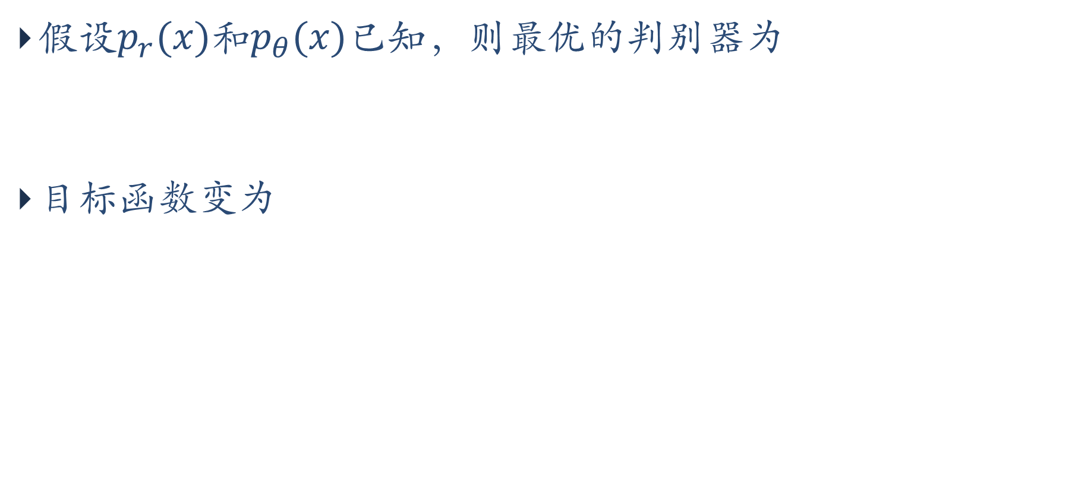
模型分析
假设$p_{r}(x)$和$p_{θ}(x)$已知，则最优的判别器为
目标函数变为

Slide 38
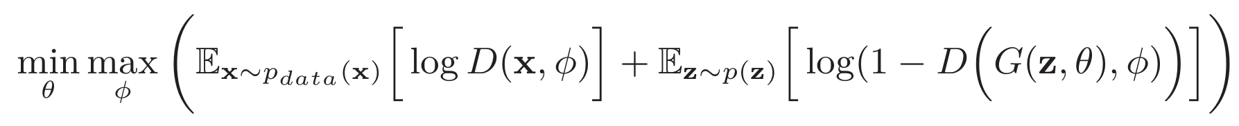
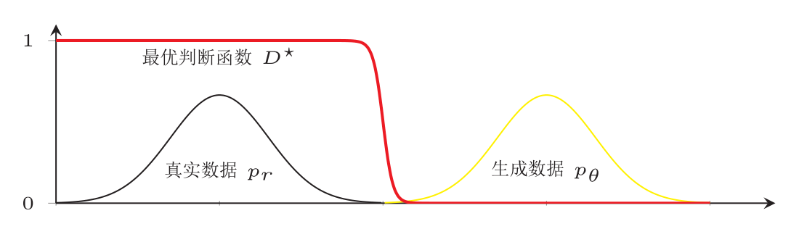
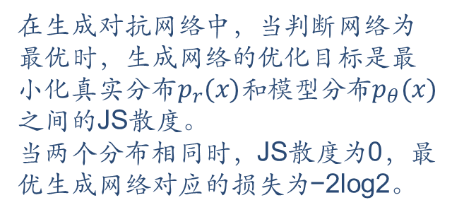
不稳定性：生成网络的梯度消失
在生成对抗网络中，当判断网络为最优时，生成网络的优化目标是最小化真实分布$p_{r}(x)$和模型分布$p_{θ}(x)$之间的JS散度。
当两个分布相同时，JS散度为0，最优生成网络对应的损失为−2log2。
使用JS散度来训练生成对抗网络的一个问题是当两个分布没有重叠时，它
们之间的JS散度恒等于常数log2。对生成网络来说，目标函数关于参数的梯度为0。

Slide 39
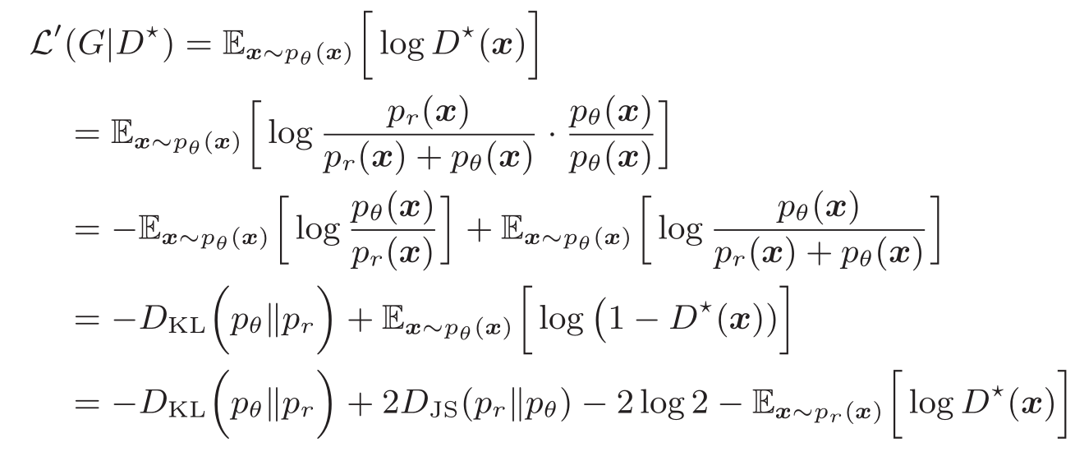
模型坍塌：生成网络的“错误”目标
生成网络的目标函数
其中后两项和生成网络无关，因此
Notes:
其中JS散度D JS (p θ ∥p r ) ∈ [0,log2]为有界函数，因此生成网络的目标为更多的
是受逆向KL散度D KL (p θ ∥p r )影响，使得生成网络更倾向于生成一些更“安全”
的样本，从而造成模型坍塌（Model Collapse）问题。

Slide 40



前向和逆向KL散度
KL散度是一种非对称的散度，在计算真实分布$p_{r}(x)$和模型分布$p_{θ}(x)$之间的KL散度时，按照顺序不同，有两种KL散度：
逆向KL散度
逆向KL散度

Slide 41

前向和逆向KL散度
Notes:
前向KL散度会鼓励模型分布p θ (x)尽可能覆盖所有真实分布p r (x) >0的点，而不用回避p r (x) ≈ 0的点
逆向KL散度会鼓励模型分布p θ (x)尽可能避开所有真实分布p r (x) ≈0的点，而不需要考虑是否覆盖所有布p r (x) > 0的点。

Slide 42
改进
弱化判别器
使用更好的损失函数
strong
real
weak
generated

Slide 43
Least Square GAN (LSGAN)
real
generated
Replace sigmoid with linear (replace classification with regression)
判别网络
判别网络
scalar
scalar
1 (Real)
0 (Fake)
They don’t move.
1
0
Notes:
Move towards value 1

Slide 44


f-GAN
f-divergences $D_{f}(P||Q)$

Slide 45

f-GAN
目标函数
f-divergences

Slide 46
Wasserstein GAN

Slide 47


Wasserstein距离
Wasserstein距离用于衡量两个分布之间的距离。
其中$Γ(q_{1} ,q_{2} )$是边际分布为$q_{1} ,q_{2}$的所有可能的联合分布集合，d(x,y)为x和y的距离，比如$ℓ_{p}$ 距离等。
Wasserstein距离相比KL散度和JS散度的优势在于：即使两个分布没有重叠或者重叠非常少，Wasserstein距离仍然能反映两个分布的远近。

Slide 48


Wasserstein距离
如果将两个分布看作是两个土堆，联合分布γ(x,y)看作是从土堆$q_{1}$的位置x到土堆$q_{2}$的位置y的搬运土的数量。Wasserstein距离可以理解为搬运土堆的最小工作量，也称为推土机距离（Earth-Mover’s Distance，EMD）。

Slide 49

Kantorovich- Rubinstein 对偶定理

Slide 50

Lipschitz连续函数

Slide 51

Wasserstein GAN

Slide 52

梯度问题

Slide 53


WGAN
DCGAN
batch normalization
constant number of filters at every layer

Slide 54



DCGAN
LSGAN
Original
WGAN
Improved
WGAN
G: CNN, D: CNN
G: CNN (no normalization), D: CNN (no normalization)
G: CNN (tanh), D: CNN(tanh)

Slide 55



DCGAN
LSGAN
Original
WGAN
Improved
WGAN
G: MLP, D: CNN
G: CNN (bad structure), D: CNN
G: 101 layer, D: 101 layer

Slide 56
GAN的扩展

Slide 57





条件生成
根据条件针对性的生成数据
$$\left[\begin{aligned}0.3 \\ −0.1 \\ ⋮ \\ −0.7\end{aligned}\right]$$
$$\left[\begin{aligned}0.1 \\ −0.1 \\ ⋮ \\ 0.7\end{aligned}\right]$$
$$\left[\begin{aligned}−0.3 \\ 0.1 \\ ⋮ \\ 0.9\end{aligned}\right]$$
生成网络
In a specific range
“Girl with red hair and red eyes”
生成网络
“Girl with yellow ribbon”
Notes:
Ribbon丝带

Slide 58



条件生成
Caption Generation
Given condition:
“A young girl is dancing.”
Chat-bot
“Hello”
“Hello. Nice to see you.”
Given condition:
Notes:
Wavnet is the same

Slide 59


Conditional GAN

Slide 60



Slide 61
InfoGAN
z
c
Generator
x
判别网络
=
scalar
Z'
encoder
“Auto-encoder”
分类器
Parameter
sharing
decoder
(only the last layer is different)
Predict the code c that generates x
c

Slide 62
https://arxiv.org/abs/1606.03657

Slide 63

https://arxiv.org/abs/1606.03657

Slide 64

AC-GAN

Slide 65
BiGAN
Jeff Donahue, Philipp Krähenbühl, Trevor Darrell, “Adversarial Feature Learning”, ICLR, 2017
Vincent Dumoulin, Ishmael Belghazi, Ben Poole, Olivier Mastropietro, Alex Lamb, Martin Arjovsky, Aaron Courville, “Adversarially Learned Inference”, ICLR, 2017
(from prior distribution)
from encoder or decoder?
code z
code z
Encoder
Decoder
Discriminator
Image x
Image x
Image x
code z
(real)
(generated)
Notes:
Can I provide the full proof here?
In the end, Bi-GAN = Autoencoder
Different kind of regularization

Slide 66
序列生成

Slide 67
序列生成
机
器
学
习
<eos>
$
Notes:
中翻英 英翻中 沒有哪一個一定比較長或比較短

Slide 68

Teacher Forcing

Slide 69

Schedule Sampling
Gently Change the training from using the true previous token to the generated token
Scheduled Sampling for Sequence Prediction with Recurrent Neural Networks, NIPS 2015
Notes:
文本生成最基本的做法：使用RNNLM的模型，训练时每一步预测下一个字，计算一个序列所有步的交叉熵之和作为loss， 测试时采用greedy search或者beam search进行文本生成
2. 在训练阶段，每一步输入存在ground truth的词，而在测试阶段，每一步的输入只能基于前一步的输出，所以训练和测试存在不一致，这就是exposure bias问题。
3. Exposure bias会导致的问题： 测试阶段，一旦文本生成过程中产生错误的词，该序列后续的生成就是乱的。
4. 这是一篇减轻文本生成中exposure bias问题的文章，文中采用的策略是缓慢将训练过程中每步的输入由ground truth替换为前一步的输出，即在每设置以概率p采用ground truth，以（1-p）采用前一步的输出。
5. 通过这种方式，模型在训练阶段就能见到更多例子，因此变得更鲁棒，在测试阶段即使预测出错误的词，序列后续的生成也能调整回来。

Slide 70

RNN
simple one-variable arithmetic sequences

Slide 71

序列生成中的GAN
not differentiable
Gumbel-softmax distribution

Slide 72


SeqGAN
使用强化学习

Slide 73

GAN VS IRL
GAN在文本生成的不足
奖励稀疏
模型坍塌
逆向强化学习（Inverse Reinforcement Learning）

Slide 74

逆向强化学习
Get Reward from Train Set and Generated sentences
Use Reward to improve Generator
Toward Diverse Text Generation with Inverse Reinforcement Learning, IJCAI 2018
Notes:
1 逆向强化学习与强化学习的区别
逆向强化学习：无法用人工的方式定义Reward, 但我有很多专家行为(expert behavior)，希望从专家行为中推测出reward，再通过reward训练生成网络。
强化学习：有人工定义的Reward，但没有专家行为（expert behavior），直接通过Reward训练生成网络
在文本生成中，无从人工定义每一步生成的Reward，但大量真实文本即‘专家行为’，因此适用IRL的场景
2 总体训练过程
通过真实文本和生成文本推理出Reward网络，再通过Reward网络提高Generator网络

Slide 75


IRL减轻模型坍塌的原因
A soft data distribution assumption
Max-entropy RL
It seeks for multimodal policy distribution.
GAN: $KL\left(q_{θ}\left(τ\right)||P_{data}\right)$
IRL: $KL\left(q_{θ}\left(τ\right)||P_{φ}\left(τ\right)\right)$
Since${ P}_{φ}\left(τ\right)$ never equals to zero due to its assumption, IRL can alleviate the model collapse problem in GANs
Notes:
减轻mode collaspe的原因，1）最大熵强化学习，使得我们生成网络的策略函数，能学到一个多mode的策略，如右图所示，左边只能学到的是单mode的策略，而右边能学到多mode的策略
2）与GAN在优化反向KL散度上的区别，即p项，GAN直接优化P_data,和q 而我们做了一个soft的数据分布假设，优化p_phi和q，由于p_phi不会出现概率为0的点，因此优化p_phi和q的反向KL在数学会更好，从而减轻mode丢失问题

Slide 76

生成示例

Slide 77

Text Style Transfer
everything is fresh and so delicious !
everything was so stale .
Toward Controlled Generation of Text, ICML 2017

Slide 78


Style Transformer
Style Transformer: Unpaired Text Style Transfer without Disentangled Latent Representation, ACL 2019

Slide 79

生成示例

Slide 80

生成示例

Slide 81
https://nndl.github.io/

